Slide 1
Študijsko srečanje učiteljev geografije v srednjih šolah
ZRSŠ, avgust 2019
Dr. Anton Polšak

Slide 2
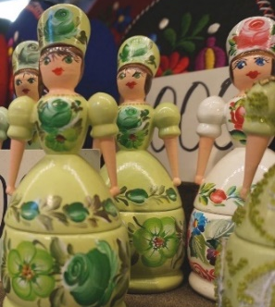
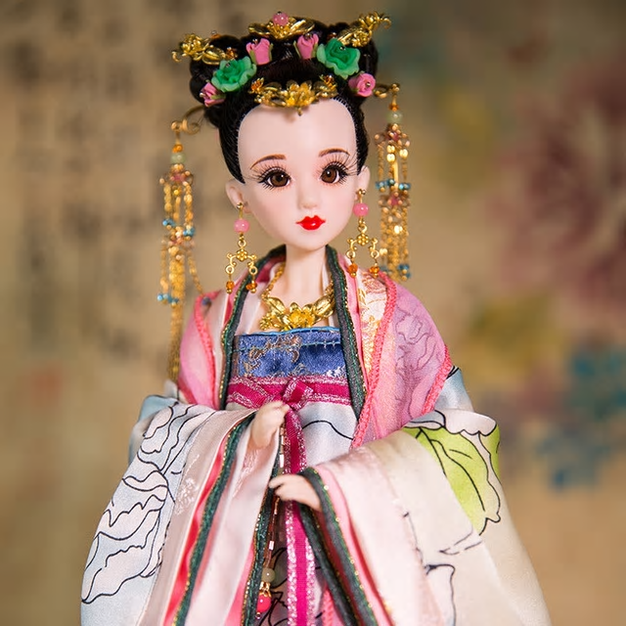
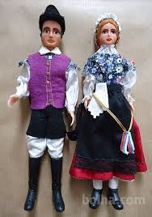
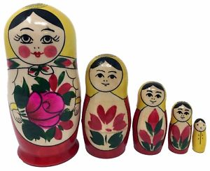
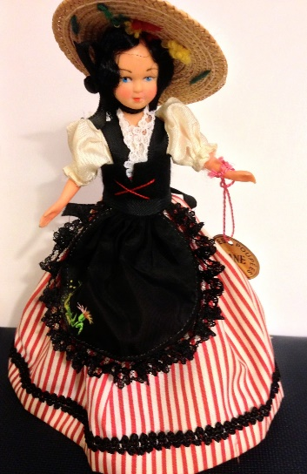
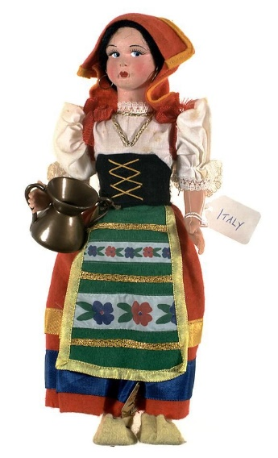
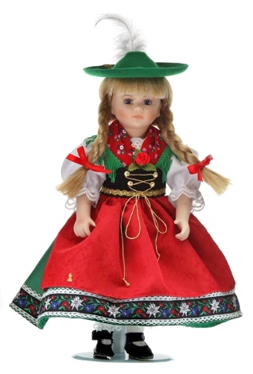
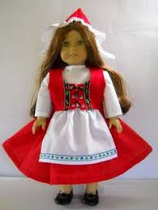
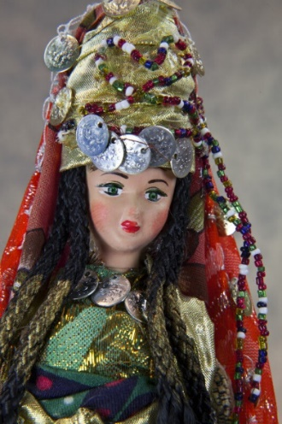
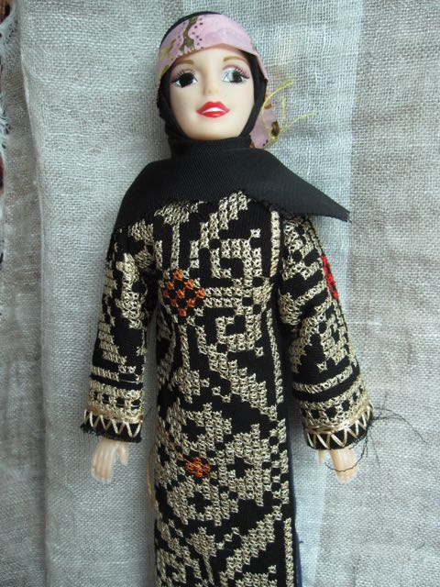
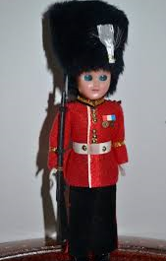
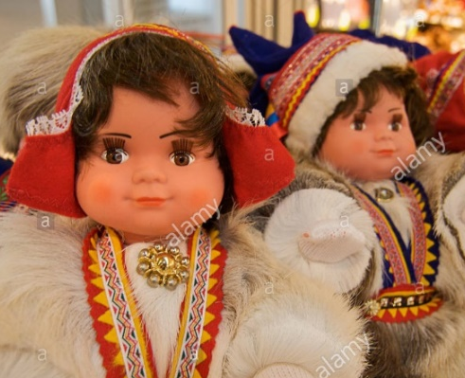
① ② ③ ④
blanche
أبيض ⑤ ⑥
白 ⑦ ⑧
hvid
white
weiß
bianco
Белый ⑨ ⑪
beyaz ⑫
fehér ⑩
candidus ⑪
valkoinen
bela

Slide 3
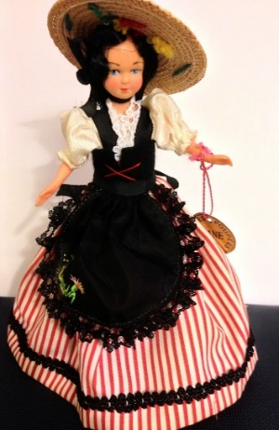

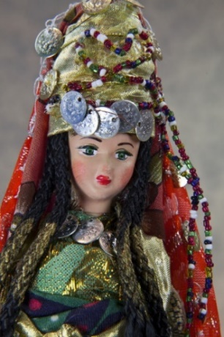
Белый
fehér
白
bela
① ② ③ ④
⑤ ⑥ ⑦ weiß ⑧
hvid
⑧
⑨ ⑩ ⑪ ⑫
blanche
bianco
beyaz
أبيض
white
valkoinen

Slide 4
Белый
fehér
白
bela
① ② ③ ④
⑤ ⑥ ⑦ weiß ⑧
hvid
⑧
⑨ ⑩ ⑪ ⑫
madžarsko
kitajsko?
blanche
bianco
francosko
italijansko
dansko
beyaz
أبيض
white
valkoinen
finsko

Slide 5
Aktualno
Tekmovanje iz znanja geografije:
Šolsko tekmovanje: sreda, 11. december 2019 ob 14. uri.
Območno tekmovanje: četrtek, 13. februar 2020 ob 14. uri.
Državno tekmovanje: petek, 17. april 2020 ob 10. uri.

Slide 6
ekskurzije, http://www.ekskurzije.si/moodle/course/view.php?id=368
visoke vode http://novice.sio.si/2018/02/07/poplava-in-terensko-delo/
konfluence, priprava http://www.confluence.org/country.php?id=15 http://www.confluence.org/confluence.php?visitid=13570
društva – izpostavljamo tabor DUGS – Barje, 4. in 5. oktober 2019 http://dugs.splet.arnes.si/
razvojna naloga „usklajevanje ocenjevalnih meril“ - 18 učiteljev SŠ in OŠ
tekmovanje https://www.zrss.si/ucilna-zidana/tekmovanja/tekmovanje-iz-znanja-geografije-za-os-in-ss
STAT istika, http://novice.sio.si/2017/12/27/evropske-statisticne-igre/ https://www.stat.si/statweb
100 let geografije na UL http://geo.ff.uni-lj.si/stoletnica/100_letnica in http://hiddengeographies.geografija.si/media/uploads/files/Ilesicevi_dnevi.pdf
strokovne revije https://www.zrss.si/zalozba/knjigarnica/podrobno?publikacija=741 http://zgs.zrc-sazu.si/sl-si/publikacije/geografskiobzornik.aspx
raziskovalne naloge – Ljubljana razvito, drugod manj http://www.osrj.si/dogodki-in-datumi-31-srecanja-mrd/
projekti https://www.zrss.si/strokovne-resitve/projekti
publikacije https://www.zrss.si/zalozba/knjigarnica
digitalna bralnica https://www.zrss.si/strokovne-resitve/digitalna-bralnica
i-učbeniki http://eucbeniki.sio.si/
posebni dnevi – dan Zemlje, dan… = če sovpada, vključiti v pouk
Invazivke: https://www.invazivke.si/ (tudi v Geopediji)
Ilešičevi dnevi - avgusta 2019 FF Ljubljana
……………………. Itd. berite Geolisto
In: evalvacija današnjega srečanja na https://www.1ka.si/a/227405

Slide 7
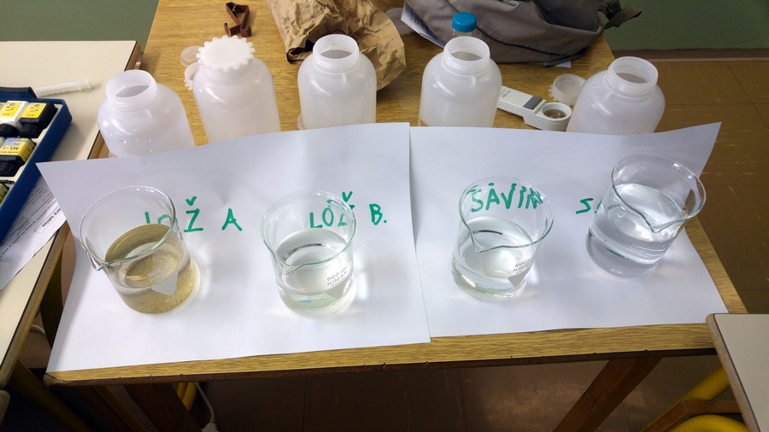
Dilema lanskega leta
Je ocenjevalna merila možno uskladiti?

Slide 8
Je ocenjevalna merila možno uskladiti?
V razvojni nalogi na ZRSŠ jih poskušamo
Prednosti: Vsi v državi enako razumemo oceno Učitelji si poenostavimo delo (dobimo orodje, o katerem ni treba razmišljati – čas za drugo) … | Slabosti: Lažje določiti za izdelek (npr. zemljevid) kot za dejavnost (terensko raziskovanje) Izgublja se ustvarjalna širina pouka, učenca in učitelja …
Priložnosti: Uskladimo se o ključnih merilih znanja za neko starost učencev Dobimo shematski okvir oz. tabelarični pregled …. | Nevarnosti: Uniformiranost pouka Neprilagojenost posamezniku Zunanji opazovalci bodo učitelja mehanično kritizirali z argumentom sheme …
Nismo uspeli obravnavati

Slide 9
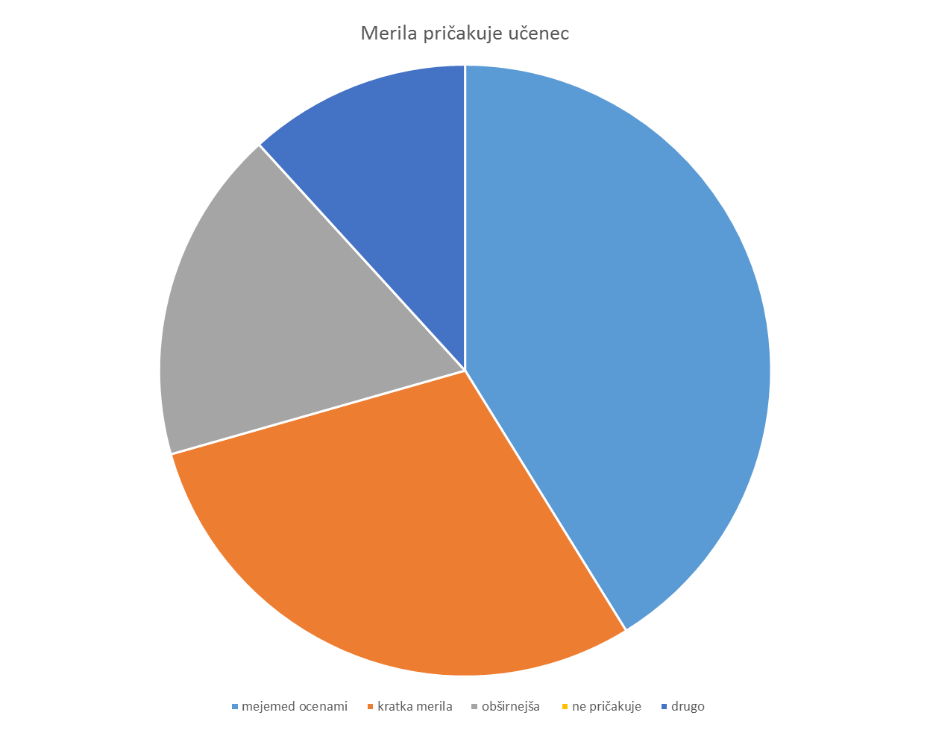

Slide 10
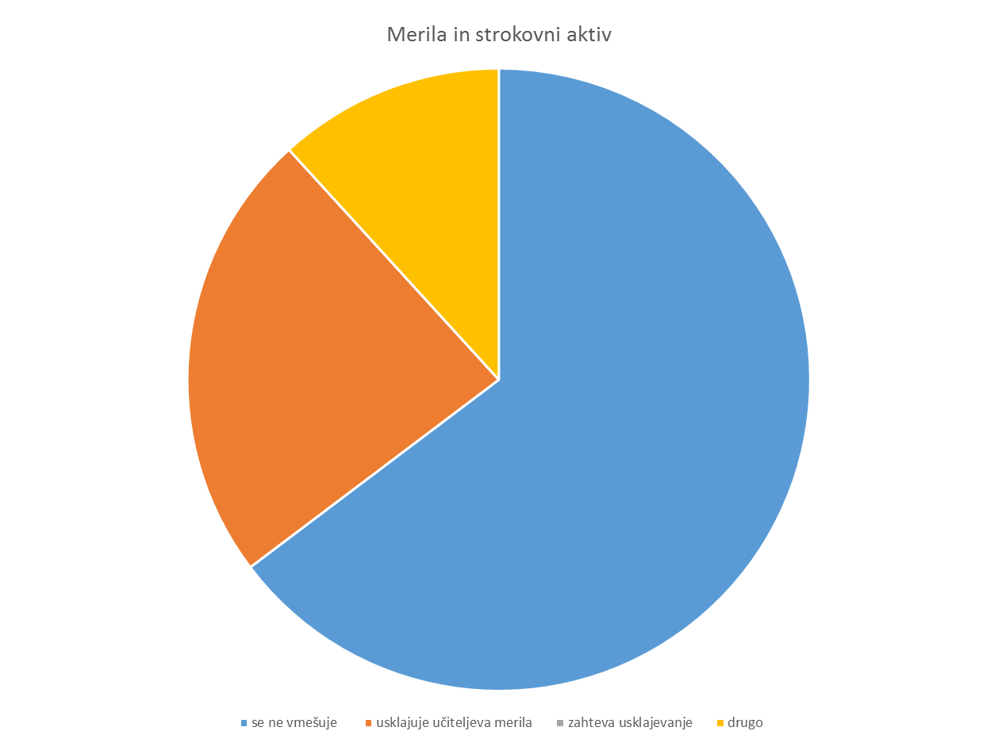
Nismo uspeli obravnavati

Slide 11
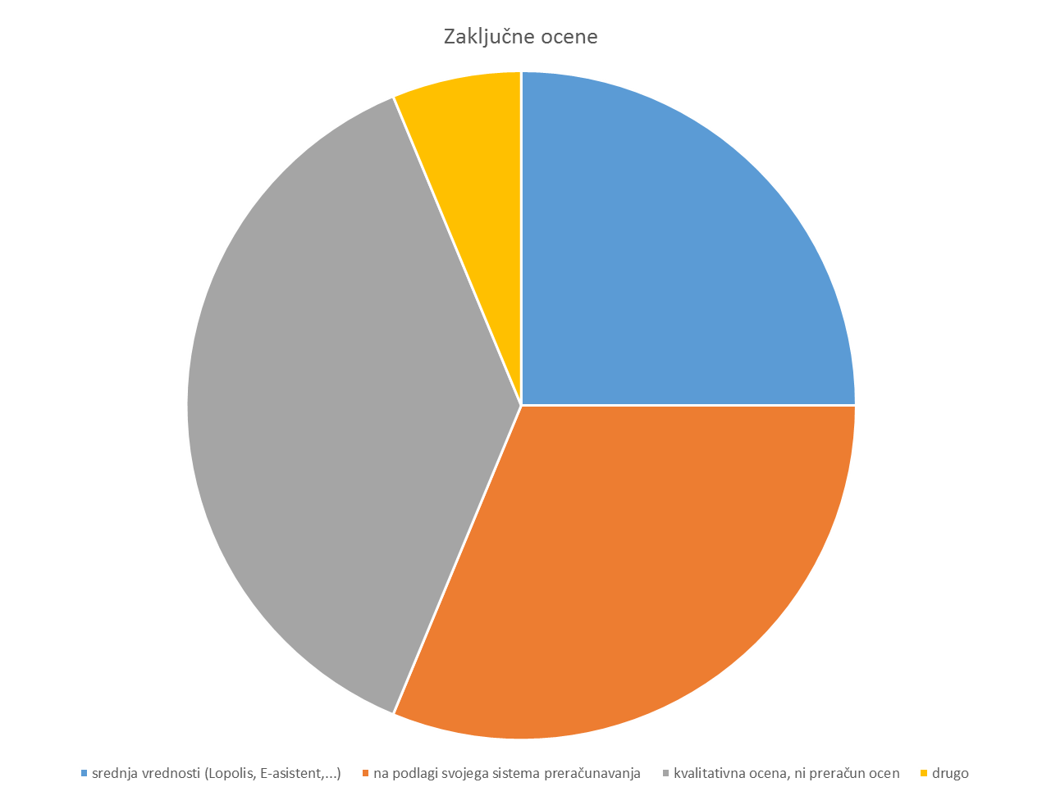
Nismo uspeli obravnavati

Slide 12
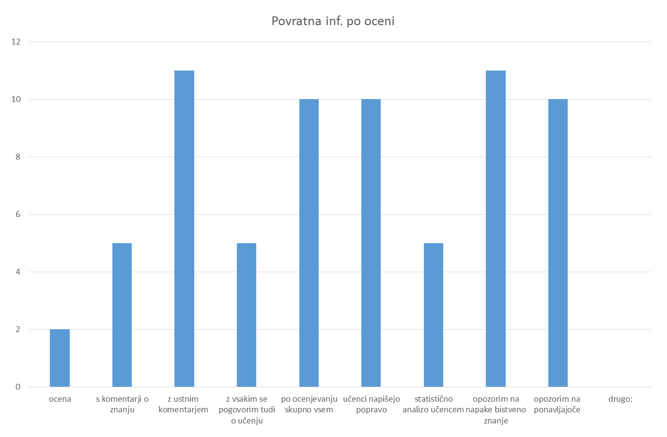
Nismo uspeli obravnavati

Slide 13
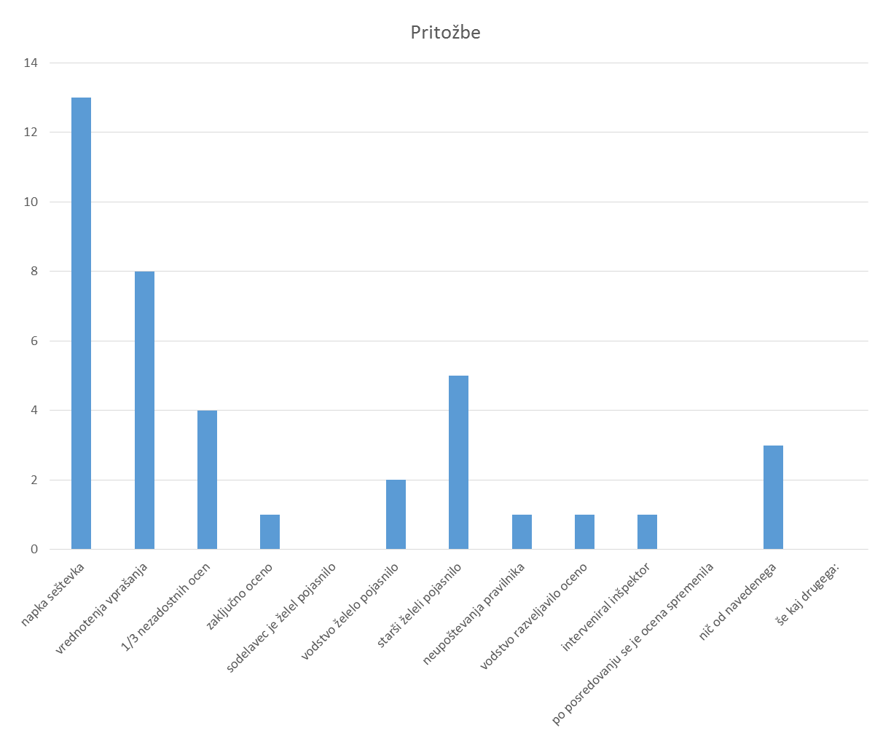
Nismo uspeli obravnavati

Slide 14
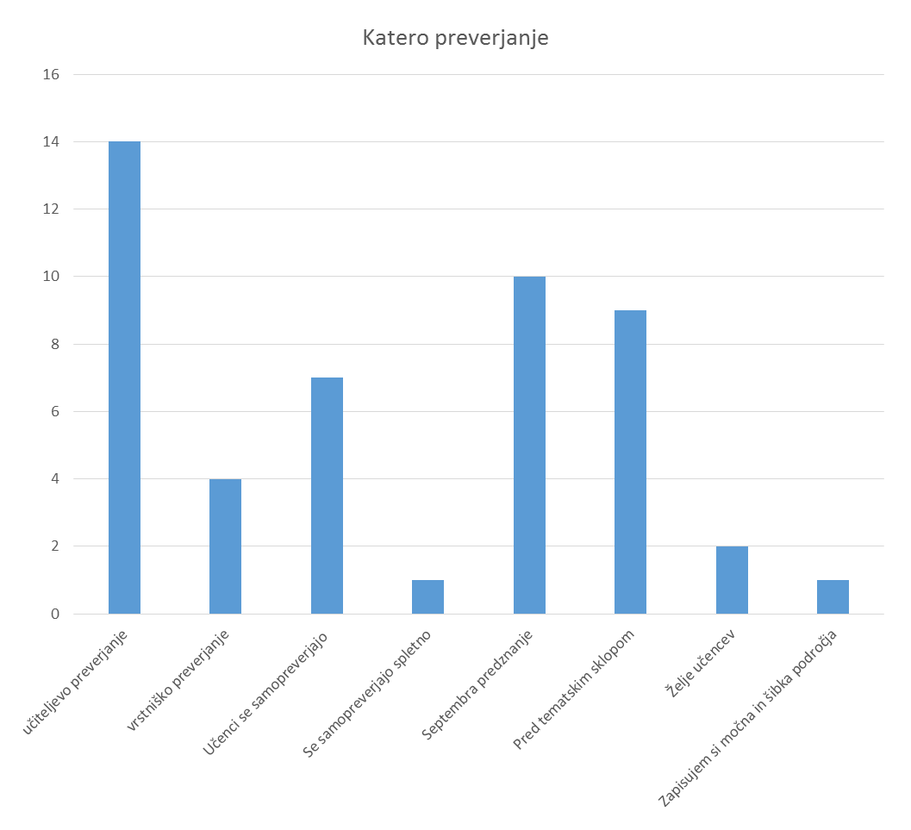
Nismo uspeli obravnavati

Slide 15
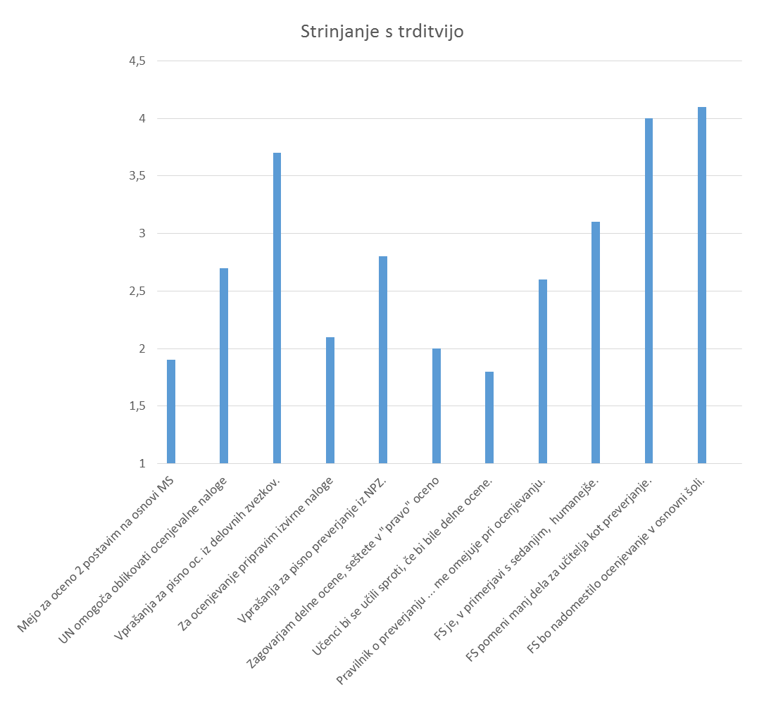
SPLOH SE
NE STRINJAM
ZELO SE
STRINJAM

Slide 16
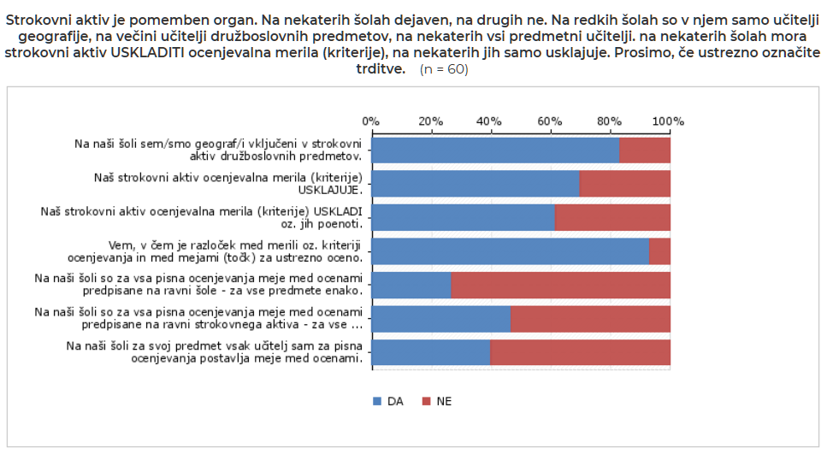
Iz ankete za OŠ (SU geografija)

Slide 17
Analiza UN za gimnazije
Namen:
presoditi, ali je obstoječi UN (2008) potreben prenove,
ugotoviti, ali ga učitelji uporabljajo,
ugotoviti, katere prvine so koristne in smiselne, katere manj,
ali je sodoben (didaktično in strokovno),
ali je v odnosu do PIK nadrejn, podrejen…?

Slide 18
Osnova: anketa ZRSŠ (junij-julij 2019)
Nadaljevanje:
sodelovanje strokovnjaka (-ov) s fakultet
sodelovanje učiteljev praktikov z referencami (za raven gimn. 2 učitelja)

Slide 19
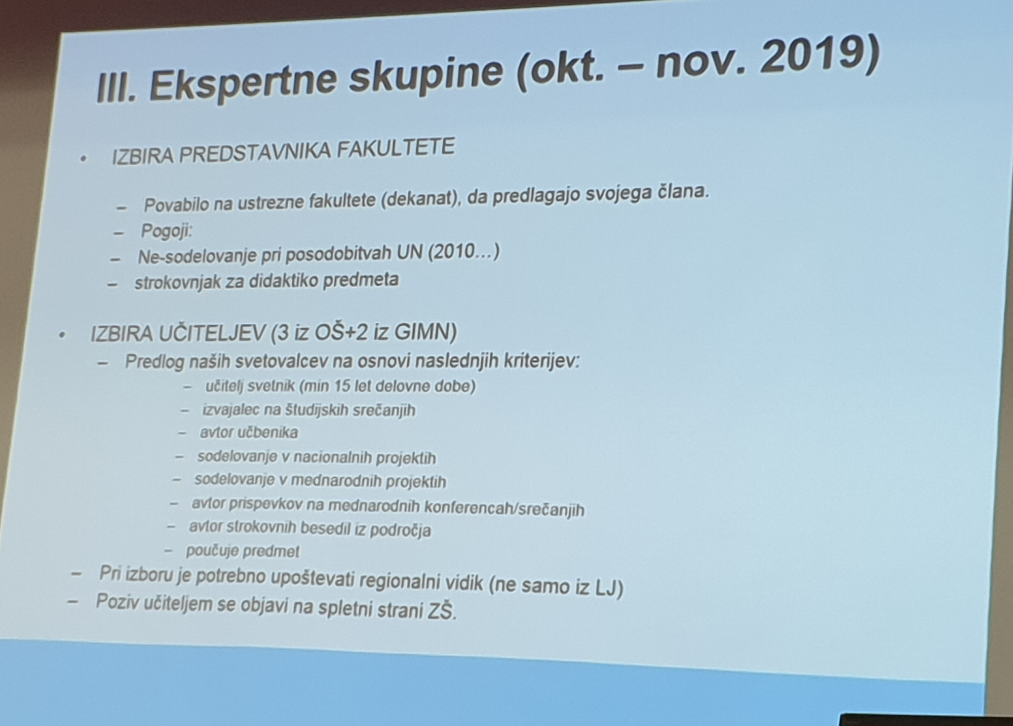

Slide 20
Analiza UN za gimnazije
Rezultati ankete, ZRSŠ, junij-julij 2019 (N=240-1994)
Primerjava med OŠ in gimnazijo
Vir: Anketa ZRSŠ, junij-julij 2019, 1ka.

Slide 21
Posamezni kazalci

Slide 23
Rezultati ankete, gimnazija, vsi predmeti (N=1400)

Slide 24
Rezultati ankete, gimnazija, vsi predmeti

Slide 25
Rezultati ankete, splošna gimnazija (N=6-12)
Op.: Za strokovne gimnazije je bilo premalo zaključenih anket.

Slide 26
Rezultati ankete, splošna gimnazija

Slide 27
Koliko se vam zdijo posamezna poglavja učnega načrta uporabna?
Ključna vprašanja:
Kaj je v učnem načrtu dobro?
Kaj bi dodali v učnem načrtu?
Kaj bi odvzeli v učnem načrtu
Ali so minimalni standardi dovolj konkretni, da omogočajo jasno razumevanje, kaj naj učenci znajo/dosežejo
Kako bi operativne cilje dopolnili ali spremenili?
Kaj bi bilo po vašem mnenju potrebno v UN opredeliti drugače?
Razmerje med UN in PIK

